Slide 1
Praca dyplomowa
Michał Jankowski 7022
„Projekt systemu do analizy danych i ich prezentacji w kokpicie managerskim w środowisku MicroStrategy - big data”
Promotor:
dr inż. Supernak Szymon

Slide 2
Cel pracy
Opracowanie systemu do analizy danych z wykorzystaniem narzędzi:
  Hortonworks Hadoop
  MicroStrategy Desktop
Zaprezentowanie danych w środowisku MicroStrategy

Slide 3
Zakres pracy
Obejmuje następujące zagadnienia:
  idea Business Intelligence;
  zarys historyczny Big Data i powstanie Hadoopa;
  przegląd platformy Hortonworks i zawartych w niej narzędzi;
  opis działania algorytmu MapReduce;
  opis działania narzędzia Hadoop Hive, wykorzystanego w tej pracy;
  prezentacja możliwości środowiska MicroStrategy
  implementacja przedstawienia danych w MicroStrategy

Slide 4
Co zostało wykonane
Instalacja i konfiguracja maszyny wirtualnej (Virtual Box)
Instalacja i konfiguracja Linuxa (Ubuntu Server 14.04)
Instalacja i konfiguracja klastra jednowęzłowego Hortonworks Hadoop
Konfiguracja Ambari
Instalacja i konfiguracja MicroStrategy Desktop
Konfiguracja połączenia między Hadoop i MSTR
Stworzenie przykładowego kokpitu menedżerskiego w MSTR Desktop

Slide 5
Zastosowane technologie i narzędzia
Virtualbox w wersji 5.2.4
Ubuntu Server w wersji 14.04
Hortonworks Hadoop (HDP w wersji 2.4)
  Ambari
  Hive
MicroStrategy Desktop w wersji 10.8

Slide 6
Ciekawe rozwiązania - HIVE
CREATE TABLE temp_acctnames (col_value STRING);
LOAD DATA INPATH 'user/admin/AcctNames.csv' OVERWRITE INTO TABLE temp_acctnames;
CREATE TABLE acctnames ( Account STRING, Account_Name STRING);
INSERT OVERWRITE TABLE acctnames
SELECT
regexp_extract(col_value, '^(?:([^,]*),?){1}', 1) Account,
regexp_extract(col_value, '^(?:([^,]*),?){1}', 1) Account_Name
FROM temp_acctnames;

Slide 7
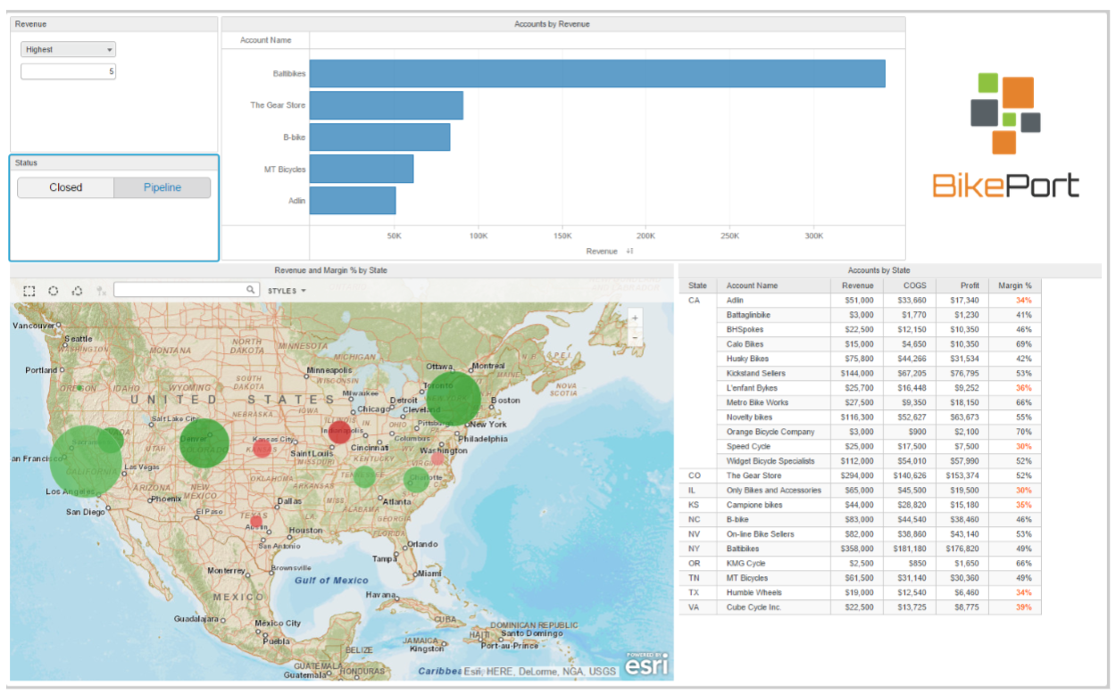
Końcowa wizualizacja

Slide 8
Możliwości dalszego rozwoju
W przypadku ładowania większej ilości danych – przejście z klastra jednowęzłowego (single-node cluster) na klaster wielowęzłowy (multi-node cluster)
W przypadku wizualizacji – przejście z MicroStrategy Desktop na:
  wersję nowszą (obecnie 10.11)
  MicroStrategy Workstation (obecnie 10.11) – nowy program do wizualizacji, mający dużo większe możliwości od MSTR Desktop
  Dla klienta biznesowego – MicroStrategy 10.11 (platforma)

